Slide 1

MERS-CoV HASTALIĞI
Mayıs 2022

Slide 2
MERS-CoV Hastalığı
MERS (Middle East Respiratory Syndrome) yeni tanımlanan bir Coronavirüs’ün (MERS-CoV) neden olduğu bir hastalıktır.
İnsanlarda akut, sistemik bir hastalık olarak görülmekte,
Ağır solunum yolu hastalığı bulgularıyla seyredebilmekte,
Klinik tablonun geliştiği vakalarda, fatalite hızı %35-50 arasında değişmektedir.

Slide 3
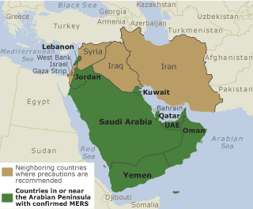
Tarihçe
MERS-CoV ilk olarak 2012 yılında Suudi Arabistan’da tespit edilmiştir.
Halen Suudi Arabistan başta olmak üzere çoğunlukla Orta Doğu ülkelerinde görülmektedir.
Diğer kıtalarda da Orta Doğu ile epidemiyolojik bağlantısı olan vakalar görülmüştür.
CDC

Slide 4
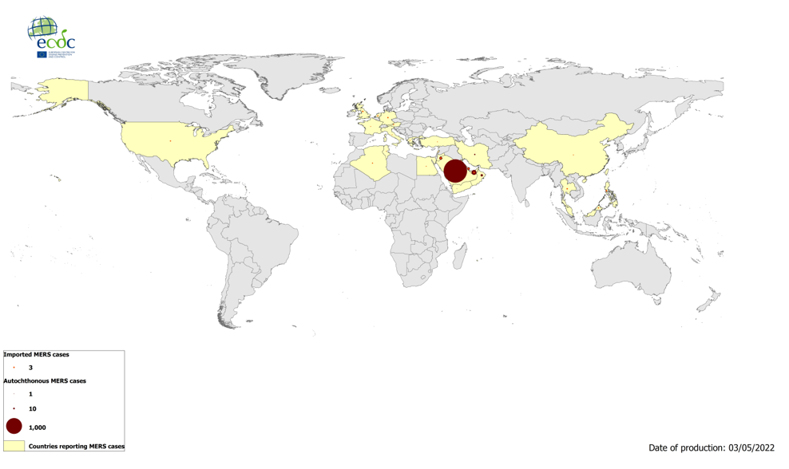
Dünya genelinde bildirilen doğrulanmış (konfirme) MERS-CoV vakalarının coğrafik dağılımı, Nisan 2012- 3 Mayıs 2022
ECDC Verilerine göre
(3 Mayıs 2022):
Toplam Vaka: 2602
Toplam Ölüm: 944
WHO Verilerine göre
(Şubat 2022):
Toplam Vaka: 2585
Toplam Ölüm: 890

Slide 5
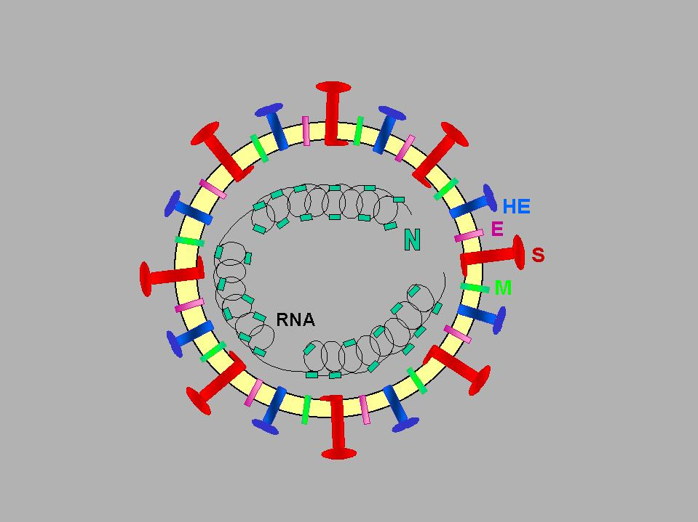
MERS-CoV
Etken virüs Coronaviridae ailesi içinde yer alır.
  Corona virüsler nezle etkeninden SARS etkenine kadar geniş bir grubu kapsar.
  İnsanlarda ve hayvanlarda hastalık yapabilir.
Zarflı ve tek sarmallı RNA virüsüdür.

Slide 6
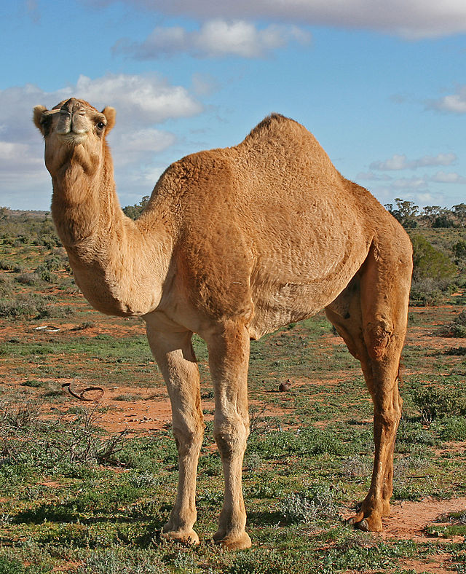
Virüsün Geçişi
Tek hörgüçlü develerin ara konak olduğu düşünülmektedir.
Henüz kaynağı ve geçiş yolları tam olarak açıklanamamıştır.
Ancak tek hörgüçlü deve ile temas, deve çiftliklerini ziyaret, pastörize edilmemiş deve sütü ürünleri veya çiğ yada az pişmiş et tüketimi bugün için riskli görülmektedir.
İnsandan insana geçiş söz konusudur.

Slide 7
İnsandan İnsana Bulaş
İnsandan insana bulaşma:
  Solunum yolu ile bulaşma ihtimali yüksektir.
  Aerosol oluşturan işlemlerde bulaşma ihtimali yüksektir.
  Gaita, idrar ve kan yolu ile bulaş ihtimali daha düşüktür.
  Bulaşın olması için yakın temasın önemli olduğu bilinmektedir.
  Son dönemlerde sağlık merkezi kaynaklı salgınların bildirimi yapılmaktadır. (G. Kore, Suudi Arabistan, Ürdün…)

Slide 8
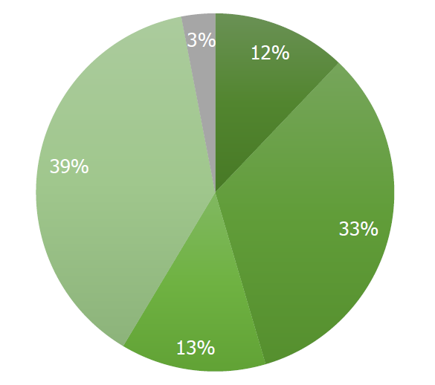
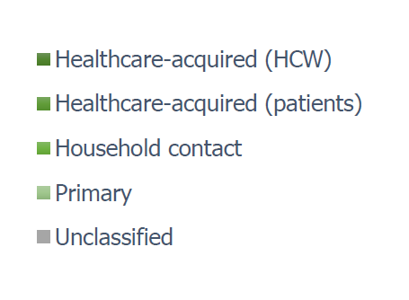
Suudi Arabistan’daki Vakalarda Bulaş Kaynağı
Sağlık merkezi kaynaklı – sağlık çalışanı
Sağlık merkezi kaynaklı – hasta
Ev içi temas
Primer
Sınıflanamayan

Slide 9
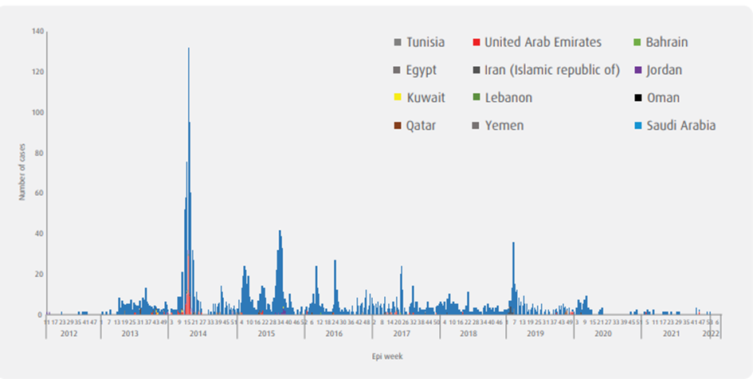
Doğu Akdeniz Bölgesi’nden bildirilen laboratuvar konfirme MERS vakalarının haftalara göre dağılımı, Haziran 2012 – Şubat 2022, DSÖ.

Slide 10
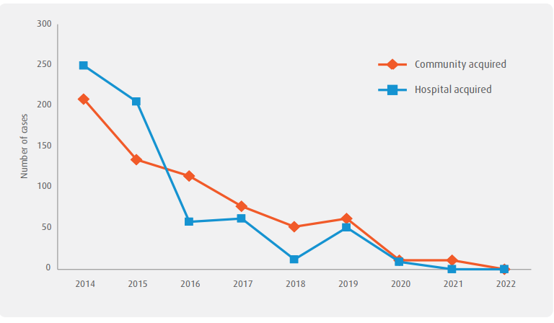
Doğu Akdeniz Bölgesi’nden bildirilen toplum kökenli ve hastane kökenli MERS vakalarının dağılımı , Ocak 2014 – Şubat 2022, DSÖ.

Slide 11
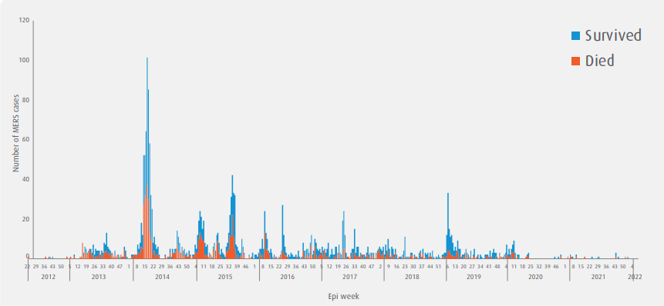
Suudi Arabistan’dan bildirilen MERS vakalarının haftalara göre dağılımı, Haziran 2012 – Şubat 2022, DSÖ.

Slide 12
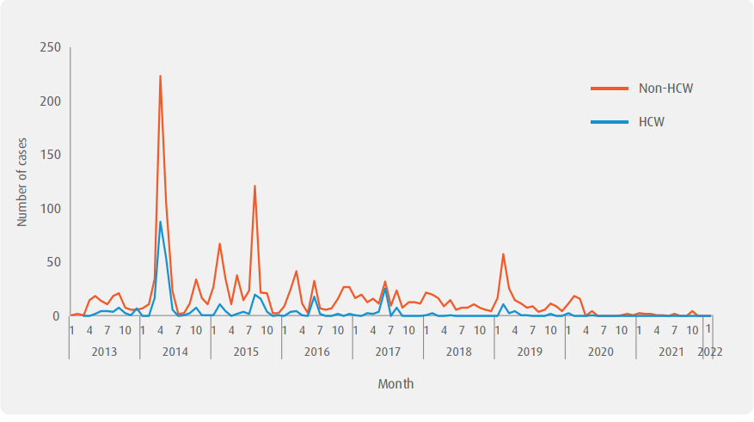
Suudi Arabistan’dan bildirilen sağlık çalışanı ve sağlık çalışanı dışındaki MERS vakalarının aylara göre dağılımı, Haziran 2012-Şubat 2022, DSÖ.

Slide 13
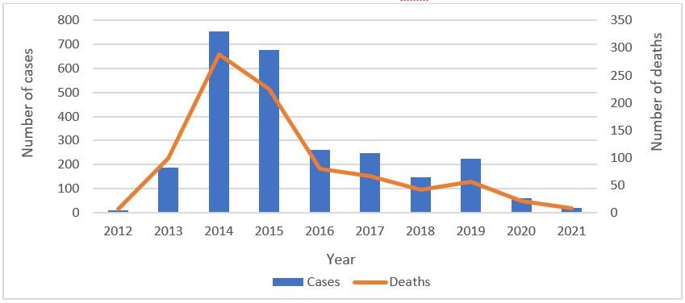
2012 – 2021 yılları arasında Suudi Arabistanda tespit edilen MERS vakaları ve ölümlerinin dağılımı, DSÖ.

Slide 14
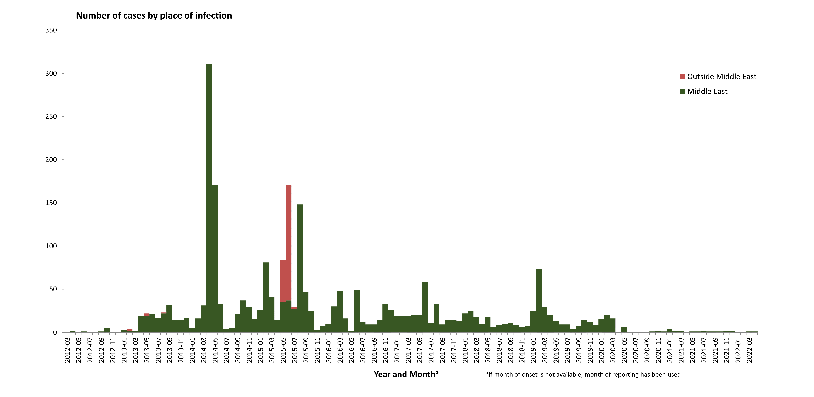
Laboratuvar confirme MERS-CoV vakalarının tespit edildiği zamana ve bölgeye göre dağılımı, Mart 2012-Nisan 2022 (943 ölüm dahil, 2602 MERS-CoV vakası), ECDC.

Slide 15
Kuluçka Dönemi
2-14 gündür.

Slide 16
Klinik Belirti ve Bulgular
Klinik spektrum
  Asemptomatik durumdan
  Ağır pnömoni ve akut solunum yetmezliği,
  Çoklu organ yetmezliği
arasında değişik formlarda görülmektedir.
Altta yatan kronik hastalıkları olanlarda daha ağır seyreder.
Diğer bulgular
Ateş
Titreme
Öksürük
Solunumun yüzeyelleşmesi
Boğaz ağrısı
Myalji
Diyare
Kusma
Hemoptizi
Abdominal ağrı

Slide 17
Laboratuvar Bulguları
Lökopeni
Lenfopeni
Trombositopeni
Laktik dehidrogenazda yükselme
Akciğer grafisinde
  Tek ya da çift taraflı yamalı dansite-opasite
  İntersitisyel infiltratlar
  Konsolidasyon
  Plevral efüzyon
  görülebilir.

Slide 18
MERS-CoV Laboratuvar Tanısı
Moleküler Tanı: PCR, virüsün varlığını göstermek için en sık (yaygın) kullanılan yöntemdir.
Serolojik Testler: İmmünfloresan antikor yöntemi kullanılarak yapılan serolojik test tanımlanmıştır.
Viral Kültür: MERS-CoV’un birtakım farklı hücre dizilerinde üretilebildiği gösterilmiştir.
Genetik Sekanslama: MERS-CoV için pozitif olan örnekler genetik olarak sekanslanmalıdır. Bu örnekler filogenetik ağaca katkı sağlayacaktır.

Slide 19
MERS-CoV Hastalığı-Tedavi
Özgün bir tedavisi yoktur.
Tedavide, ikincil enfeksiyonları ve komplikasyonları önlemeye yönelik olarak destek tedavi uygulanmaktadır. Bu doğrultuda;
  Ampirik olarak geniş spektrumlu antibiyotikler,
  Gerekirse hastanın durumuna göre antiviraller (oseltamivir ve/veya asiklovir) ve antifungal ajanlar,
  Renal replasman tedavisi,
  Ciddi solunum sıkıntısı olan hastalara oksijen tedavisi, mekanik ventilasyon veya ekstrakorporal membran oksijenasyonu uygulanmaktadır.

Slide 20
MERS-CoV-Korunma
Henüz kullanımı onaylanan bir aşı yoktur.
Enfeksiyon kontrol önlemleri
  Hasta izolasyonu*
  Standart ve damlacık izolasyon önlemleri
  Aeresol içeren uygulamalarda havayolu önlemleri
Sağlık personelinin eğitimi
Halk eğitimi
*İzolasyon önlemlerine, bugün için virüs atılım süresi ve bulaştırıcılık süresi bilinmediği için, hastanın sağlık kuruluşunda bulunduğu süre boyunca devam edilmelidir.

Slide 21
MERS-CoV Vaka Tanımları
Klinik Tanımlama: Aşağıdaki klinik kriterlerden birinin olması
Akut ciddi solunum yetmezliği
Akciğer infiltrasyonları olması
Epidemiyolojik kriterler: Son 14 gün içerisinde en az birisinin olması
Kesin vaka ile temas öyküsünün olması
Hastalığın endemik olarak görüldüğü ülkelere* ziyaret öyküsünün bulunması
Laboratuvar kriterleri:
Klinik örneklerde MERS-CoV saptanması (RT-PCR ile virüsün varlığının gösterilmesi)
Klinik örneklerde MERS-CoV izolasyonu
*Suudi Arabistan, Birleşik Arap Emirlikleri, Katar, Umman, Ürdün, Kuveyt, Yemen, Lübnan, İran, Güney Kore

Slide 22
MERS-CoV Vaka Sınıflaması
Şüpheli Vaka:
Tanımlanmamıştır.
Olası Vaka:
Akut ciddi solunum yetmezliği ve/veya akciğer infiltrasyonları olan ve vakaların epidemiyolojik ilişkili olduğu ülkelere* son 14 gün içerisinde seyahat öyküsü bulunan ve/veya bu ülkelere seyahat öyküsü bulunan bir kişiyle seyahat dönüşünden sonraki 14 gün içerisinde yakın temasta bulunup semptomları bu temastan sonraki 14 gün içerisinde gelişen kişiler.
*Suudi Arabistan, Birleşik Arap Emirlikleri, Katar, Umman, Ürdün, Kuveyt, Yemen, Lübnan, İran, Güney Kore
Kesin Vaka:
Olası vaka tanımına uyan olgulardan laboratuvar yöntemlerle MERS-CoV saptanan olgular.

Slide 23
MERS-CoV Vaka Tanımları
Olası/Kesin MERS-CoV vakalarının yönetimi Vaka Takip Algoritması’na göre yapılır.

Slide 24
Kimlerde Düşünülmeli?
Epidemiyolojik Risk Faktörleri
Vakaların epidemiyolojik ilişkilerinin belirlendiği ülkelerde son 14 gün içinde bulunmuş olmak,
Bu ülkelerden dönen birisi ile son 14 günde yakın temasta bulunup semptomları bu temastan sonraki 14 gün içerisinde gelişen kişiler,
Kesin MERS-CoV hastalığı tanısı alan birisi ile yakın temas etmek,
Endemik bölgede develerle doğrudan temas, çiğ deve eti, deve sütü vb. deve ürünleri tüketmek,
Kesin MERS-CoV hastalığı tanısı alan birisini ölümü sonrasında kontrol önlemleri almadan yıkamaktır.

Slide 25
MERS-CoV Riskli Temas
MERS-CoV hastasına doğrudan bakım verme veya kişisel koruyucu ekipman olmaksızın MERS-CoV hastasının solunum sekresyonu ve diğer çıkartılarına maruz kalanlar.
MERS-CoV hastasının örnekleri ile kişisel koruyucu ekipman olmaksızın laboratuar testi çalışan veya standart biyogüvenlik kurallarına uymayan laboratuvar görevlileri.
MERS-CoV Hastalığı kesin tanısı alan kişinin vefatı sonrasında kişisel koruyucu donanım kullanmadan cenaze yıkayan kişiler.

Slide 26
MERS-CoV Riskli Temas
MERS-CoV hastası ile ev içi ve gündelik temaslılar,
MERS-CoV hastası ile sağlık kuruluşlarında veya toplumda yakın temaslılar*.
  *Yakın temaslı: (Kesin vakada hastalığın semptomlarının başladığı tarihten itibaren semptomatik olduğu süre boyunca)
    Kesin bir vakanın semptomatik döneminde evde ya da başka bir mekanda uzun süreli olarak (75cm-1m arası mesafede, en az 15 dakika, cilt teması veya tükürük gibi salgılarla temas etmek) temasın olması,
    Kesin bir vakanın semptomatik döneminde muayene, tedavi ya da kişisel bakımını yapan kişi ya da damlacık oluşturan bir durumda (endotrakeal entübasyon, ventilasyon gibi) yakın çevresinde bulunan ve bu esnada tam kişisel korunma ekipmanı kullanmayan kişiler.

Slide 27
Numune Alımı, Saklanması ve Nakli
MERS-CoV hastalığı düşünülen vakalardan üst solunum yolu örneklerinin negatif çıkma ihtimalinin yüksek olması nedeni ile aşağıda bahsedilen klinik örnekler alınmalıdır.
Alt solunum yolu örnekleri
  Trakeal aspirat
  Bronkoalveolar lavaj
  Balgam

Slide 28
Numune Alımı, Saklanması ve Nakli
Hastalardan alt solunum yolu örneklerinin alınamadığı durumlarda üst solunum yolu örnekleri
  Boğaz sürüntüsü,
  Burun sürüntüsü,
  Farengeal sürüntü
alınarak gönderilmelidir.

Slide 29
Numune Alımı, Saklanması ve Nakli
Örnekler steril, vida kapaklı ve sızdırmaz kaplara 2-3 ml alınmalıdır.
Örnekler alındıktan hemen sonra buzdolabında (2-8 derece arası) muhafaza edilmeli ve en fazla 72 saat içerisinde laboratuvara ulaştırılmalıdır.
Ulaştırma süresi 72 saati geçecek ise -70 derecede muhafaza edilmeli ve kuru buz ile gönderilmelidir.
Olası vakanın epidemiyolojik öyküsünde hasta bir kişi ile temas öyküsü var ise numuneler referans laboratuvara gönderilmelidir.

Slide 30
Vaka Yönetimi
HSGM tarafından hac ziyaretinden dönen kişilerin kimlik bilgileri ve hac dönüş tarihleri aile hekimlerine Karar Destek Sistemi (KDS)üzerinden tanımlanmış ve böylece bu kişilerin aranması ve hastalık hakkında bilgilendirme yapmaları, şikayetlerinin değerlendirilmesi, olası risk açısından aile hekimi tarafından günlük izlenmesi sağlanmıştır.
04.05.2015 tarihinden itibaren aile hekimleri tarafından hac ziyaretinden dönen kişilerin günlük takibi kaldırılmış olup, riskli bölgeden dönenlerin klinik olarak şüpheli bir durumu olduğunda hekime kendilerinin başvurmaları ve başvurdukları hekime Suudi Arabistan’a seyahat öyküsünü belirtmeleri bilgisi verilmelidir.

Slide 31
Vaka Yönetimi
Riskli bölgelere seyahat edecek kişilere basılı materyaller kullanılarak konu hakkında bilgilendirme yapılmalıdır.
Hac ve umre ziyaretçilerine İl Sağlığı Müdürlüğünce il ve ilçe müftülükleri ile koordineli olarak eğitimler düzenlenmelidir.
Eğitimlerde sağlık personeli tarafından:
Kişisel hijyen kuralları ve MERS-CoV hastalığı hakkında gerekli bilgiler verilmeli,
Hac ve umre ziyaretine gidenler, ülkemize döndükten sonraki 14 gün içerisinde hastalık şüphesi bir durum olduğunda sağlık kuruluşuna başvurmaları ve başvuru sırasında Suudi Arabistan’a ziyaret öyküsünü belirtmeleri konusunda bilgilendirilmelidir.

Slide 32
Vaka Yönetimi
Hastanın sağlık kurumuna başvurusunda;
Klinik bulguları tanımlanan durumlara uyan hastalarda;
Hac ziyareti veya diğer riskli bölgelere* son 14 gün içerisinde seyahat öyküsü,
Bu bölgeden gelen kişilerle temas öyküsü sorgulanmalıdır.
*Suudi Arabistan, Birleşik Arap Emirlikleri, Katar, Umman, Ürdün, Kuveyt, Yemen, Lübnan, İran, Güney Kore

Slide 33
Vaka Yönetimi
Sorgulama ve muayene sonrasında olası MERS-CoV hastalığı düşünülüyor ise «Vaka Takip Algoritmasına» göre takip edilmedir.
Hastaya standart, temas ve damlacık önlemleri alınmalıdır.
İzlemi yapılacak hastaların temaslı sayısının kısıtlanması önerilmelidir.
MERS-CoV hastalığı tanısı almış kişilerin temaslıları «Temaslı Algoritması»na göre takip edilmelidir.
MERS-CoV hastalığı tanısı almış kişiler mekanik solunum desteği ve solunum izolasyonu sağlayabilecek bütün hastanelerde takip ve tedavi edilebilirler.

Slide 34
Vaka Takip Algoritması

Slide 35
Temaslı Algoritması

Slide 36
Vaka Yönetimi
Evde Takip Kuralları
Enfeksiyonu yayma riski nedeni ile evindeki diğer kişilerden farklı bir odada oturmalı,
Öksürdüğünde veya hapşırdığında bir mendille (tercihen kağıt mendille) ağzını kapatmalı, kullanılmış mendiller ağzı kapalı ve delik olmayan naylon poşetlere konularak ağzı kapatılarak ikinci bir naylon poşet içerisinde atılmalı,
Ellerini sıklıkla yıkamalı,
Kişisel eşyalarını başkaları ile paylaşmamalı, ev halkının bardak, tabak, havlu gibi eşyalarını kullanmamalı; eğer kullanması gerekirse bu eşyalar iyice yıkanmalıdır.

Slide 37
Vaka Yönetimi
Evde Takip
Başka bir kişi/kişiler ile aynı ortamı paylaştığı (ev, sokak, toplu taşıma araçları, hastane vb.) zaman yüz maskesi takmalı,
Semptomlarını takip etmeli, eğer hastalığında bir kötüleşme olursa acil tıbbi yardım istemelidir.
Doktor randevusu öncesi durumu hakkında sağlık kuruluşuna bilgi vermelidir.
Şikayeti olan her kişinin, sadece MERS-CoV riski yüksek bölgeden geldiği için, ambulans ile nakli gerekli değildir.
Hastanın nakli gerekli ise nakil sırasında mutlaka maske takmaları sağlanmalıdır.

Slide 38
Vaka Yönetimi-Sevk
Bulaşıcı hastalıklar yönünden nakli yapılacak olası vakalarla ilgili sağlık personelinin bilgilendirilmesi gerekmektedir.
Vaka hakkında ön bilgi verilmeli ve en az sayıda sağlık personeli ile çalışılmalıdır.
Hastaya ulaşmadan önce sağlık çalışanları koruyucu önlemleri almalıdır.
Şüpheli vakanın götürüleceği hastane, uygun enfeksiyon kontrol önlemlerini alması için önceden bilgilendirilmelidir.
Vakanın girişi hastanelerde kontrollü bir şekilde, belirlenmiş yerlerden yapılmalıdır.

Slide 39
Vaka Yönetimi-Sevk
Nakil sonrasında ambulanslar temizlenmeli ve dezenfeksiyonu sağlanmalıdır.
Kişisel koruyucu donanım giyilerek temizleme işlemi yapılmalıdır.
Ambulans tekrar kullanılmadan önce;
- Yüzeyler deterjan ve 1000’lik hipoklorid solüsyonu veya eşdeğeri ile temizlenmelidir.
- Medikal malzemelerden yeniden kullanılabilenler üretici firma talimatlarına göre temizlenmeli ve dezenfekte edilmelidir.

Slide 40
Hospitalizasyon
MERS-CoV hastalığı olası veya kesin vakalarının hastaneye yatışlarında standart ve damlacık önlemleri alınmalıdır.
Olası/kesin vakalar mekanik solunum desteği ve solunum izolasyonu sağlayabilecek tüm hastanelerde tedavi edilebilir.
İleri düzey tedavi ve bakım gerektiren hastalar ise MERS-CoV referans hastanelerinde takip edilmelidir.

Slide 41
Hospitalizayon
MERS-CoV hastalığı vakalarının negatif basınçlı odada takibi şart değildir(varsa tercih edilir).
Negatif basınçlı oda yok ise, hastalar tek kişilik, özel banyosu ve tuvaleti olan, kapatılabilir kapı içeren bir oda olmalıdır(oda havalanmasında, eğer hepafiltre kullanılmıyorsa hava tekrar iç ortamlara dönmeyecek şekilde havalandırma sağlanmalıdır).

Slide 42
Hasta İzolasyonu
İzolasyon önlemlerine, bugün için virüs atılım süresi ve bulaştırıcılık süresi bilinmediği için, hastanın sağlık kuruluşunda bulunduğu süre boyunca devam edilmelidir.

Slide 43
Hasta İzolasyonu
Kullanılacak tıbbi malzemeler hastaya özel olmalı, oda dışına çıkarılmamalıdır. Hastalar arasında ortak malzeme kullanımına izin verilmemelidir.
Hasta odasına girişler sınırlandırılmalı, mümkünse en aza indirilmeli, hasta ziyaretçileri ve refakatçi yasaklanmalıdır; giriş-çıkışlar kayıt altına alınmalıdır.
Hastanın hastane içinde hareketi mümkün olduğunca kısıtlanmalıdır.
Özellikle, sağlık personeli açısından odaya girenler sadece hastanın bakımından sorumlu olan personel ile sınırlandırılmalıdır.

Slide 44
Hasta Odasına Giriş
Kişisel koruyucu malzemelerin kullanımı
  Hasta odasına giren tüm kişiler eldiven, önlük, cerrahi maske,
  Muayene, tedavi ve kişisel bakım yapan kişiler eldiven, N95 maske, önlük,
  Hastaya aerosolizasyonuna neden olabilecek girişim yapılacağında N95(FFP2) veya N99 (FFP3) maske, yüz siperliği kullanılmalıdır.
    Bu işlemler sırasında hasta odasında elzem sağlık personeli dışında kimse bulunmamalıdır.
  Eldivenin yırtılması durumunda eldivenler değiştirilmelidir.

Slide 45
Hastaya Yaklaşım
Hastaya temas öncesi ve sonrası el hijyenine dikkat edilmelidir.
Hasta bakım ekipmanları ve tıbbi cihazlar hastaya özel olmalı, tek kullanımlık olanlar tercih edilmelidir.
Hasta odasından çıkarken veya hastaya bakım verilen alanı terk ederken bakım veren sağlık personeli, kullandığı kişisel koruyucu ekipmanları özen göstererek çıkartmalıdırlar.
Hasta, tıbbi açıdan önemli bir neden olmadıkça odasından çıkarılmamalı, odadan çıkması gerekli ise cerrahi maske ile transferi yapılmalıdır.

Slide 46
Hastaya Yaklaşım
Hastanın ölümü veya taburcu edilmesinden sonra bulunduğu odanın temizlenmesinin ve yeteri kadar havalanmasının ardından odaya yeni hasta alınmalıdır.
MERS CoV tanısı almış hastaya ölümü sonrasında, otopsi yapan kişiler veya gasilhane çalışanları temasları sırasında kalın eldiven, N 95 maske, gözlük ve önlük kullanmalıdır.
Yıkanma sonrasında defin işlemi bir özellik göstermemektedir.

Slide 47
Ortam-Çevre Temizliği
Hasta sekresyonlarıyla bulaşmış tüm yüzeylerin temizliği;
Personel koruyucu ekipman giyerek yapmalıdır.
Çamaşır suyu (klor tablet solüsyonu) ya da virüsid etkili diğer onaylanmış dezenfektanlar kullanılmalıdır.
Hastane Enfeksiyon Kontrol Talimatlarına uygun yapılmalıdır.
Enfeksiyon Kontrol Komitesi tarafından takibi yapılmalıdır.

Slide 48
Ortam-Çevre Temizliği
Atık Bertarafı;
Kan ve diğer vücut sıvıları ile (solunum sekresyonları) kontamine olan maske vb. donanım ile tıbbi malzemeler sağlık açısından riskli atık olmaları nedeniyle ‘Tıbbi Atık Bertaraf Yönetmeliği’ne göre imha edilmelidir.

Slide 49
Personel Koruyucu Ekipman
Eldiven,
Önlük,
Koruyucu gözlük,
Yüz kalkanı/siperi,
N95 maske,
Bone,
Alkol bazlı el dezenfektanı.

Slide 50
Koruyucu Ekipman Giyinme ve Çıkarma
Giyme sırası
  Önlük
  Maske
  Gözlük-yüz koruyucu
  Bone
  Eldiven

Slide 51
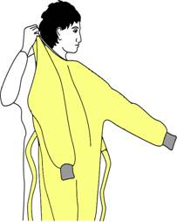
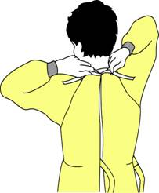
Önlük Giyerken
Önlük malzemesi uygulanacak işleme göre seçilmeli,
Uygun tip ve boyut seçilmeli,
Arkadan bağlanmalı,
Eğer çok küçük ise iki tane önlük giyilmelidir.
  Biri önden
  Diğeri arkadan

Slide 52
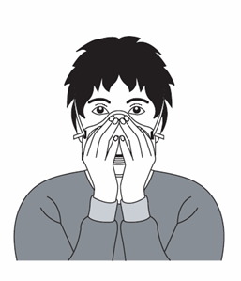
Maske Takılırken
Burnu, ağzı ve çeneyi tamamen içine almalıdır,
Yüze uygunluk tam olmalı,
N95-FFP3 için uyum testi yapılmalıdır.
*Uyum testi: Maske ilk takıldığında yüze tam olarak oturduğundan emin olmak için eller maskenin üzerindeyken derin nefes alınıp verilerek maske kenarlarından hava kaçağı olup olmadığı kontrol edilmelidir.
Notes:
Uyum testi en kolay şöyle yapılır: inhale edildiğinde çökmeli, nefes verildiğinde kenarlardan kaçak olmamalı

Slide 53
Maske Takıldıktan Sonra
Tükürük veya sekresyonlarla ıslandığı zaman değiştirilmeli,
Tekrar kullanılmamalı,
Ortak kullanılmamalıdır.

Slide 54
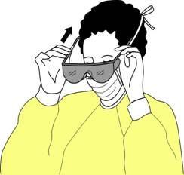
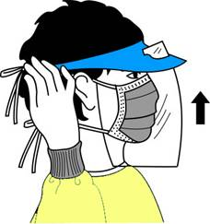
Gözlük-Yüz Koruyucusu Giyilmesi
Gözleri ve yüzü tam olarak kapatmalı,
Yüze uygunluk tam olmalı,
Yüze oturmalı ancak sıkmamalıdır.

Slide 55
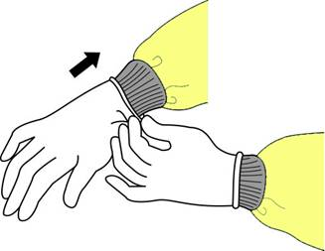
Eldiven Giyilirken
Eldivenler en son giyilmeli,
Doğru tip ve boyutta eldiven seçilmeli,
Eldiven giymeden önce eller yıkanmalı veya el dezenfektanı ile ovalanmalı,
Önlüğün kol manşetleri üzerine çekilmelidir.

Slide 56
Eldiven Giyildikten Sonra
Temizden kirliye doğru çalışılmalı,
Eldiven ile çalışırken kendine ve çevreye kontamine temas sınırlanmalı ,
Eldivenler tekrar kullanılmamalı,
Eldiven çıkartıldıktan sonra el hijyeni sağlanmalıdır.
ELDİVEN ÜZERİNE EL DEZENFEKTANI UYGULANMAMALI VEYA ELDİVENLİ ELLER YIKANMAMALIDIR.

Slide 57
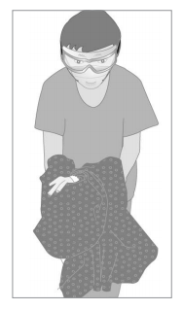
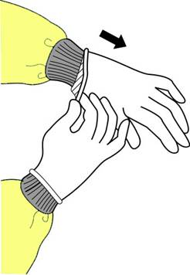
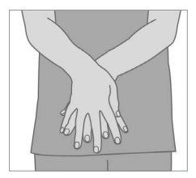
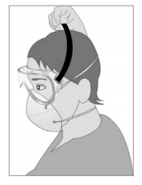
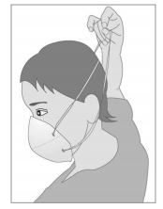
Çıkarma Sırası
  Eldiven
  Önlük ya da tulum
  El hijyeni
  Gözlük-yüz koruyucu
  Maske
  Bone
  El hijyeni
Notes:
The sequence for removing PPE is intended to limit opportunities for self-contamination. The gloves are considered the most contaminated pieces of PPE and are therefore removed first. The face shield or goggles are next because they are more cumbersome and would interfere with removal of other PPE. The gown is third in the sequence, followed by the mask or respirator.

Slide 58
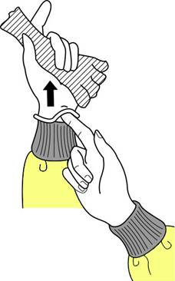
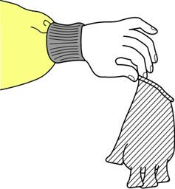
Eldiven Çıkarılırken
Elin üzerinden sıyrılarak içi dışına çevrilmeli,
Diğer eldivenli el ile tutulmalı,
Eldivensiz parmakla bilekten diğer eldiven sıyrılmalı,
İçi dışına çevrilerek her iki eldivenden oluşan küçük bir torba şeklinde atılmalıdır.

Slide 59
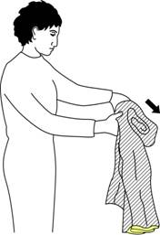
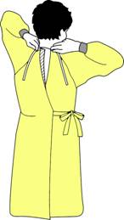
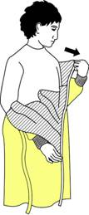
Önlük Çıkarılırken
Omuz kısımlarından tutulmalı,
Kontamine dış yüz içe doğru çevrilmeli,
Yuvarlayarak katlanmalı,
Çıkarıldığında sadece temiz taraf görünmelidir.

Slide 60

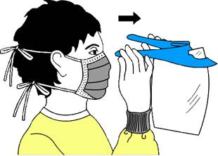
Gözlük-Yüz Koruyucusu Çıkarılırken
Eldivensiz ellerle çıkarılmalıdır.

Slide 61
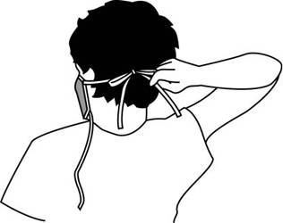
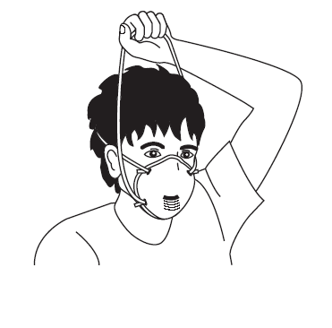
Maske Çıkarılırken
Maske bağları (önce alttaki) çözülmeli,
Maskenin ön yüzü kontamine olduğu için elle temas etmemelidir.
Bağlardan tutularak atılmalıdır.

